Slide 1
Introduksjonskurs .NET
C#, ASP.NET MVC
UiO
Fredrik Valdmanis, Ingvild Indrebø, Espen Ekvang
25/02/14

Slide 2



Hvem er vi?
Fredrik
Ingvild
Espen

Slide 3
Kjøreplan
.NET 101
Mat
ASP.NET MVC 4 Web Apps

Slide 4

.NET 101
Notes:
Hva er .NET?
Applikasjonsplatform
Flere målplatformer: Desktop, Web, Rik-Web, Mobil, Embedded, Console

Slide 5
Fra kode til kjørende program
C#
VB
IronRuby
Common Intermediate Language (CIL)
Common Langage Runtime (CLR)
Notes:
Kode som er skrevet i C Sharp kompileres ned til et mellomspråk.
Det er CLR’en som er ansvarlig for å kjøre mellomkoden.
CLR-en fungerer som et abstraksjonslag mot operativsystem og hardware. I Microsoft sin implementasjon benytter man seg av just in time compilation, jitting.
Koden kompileres ned til nativ kode rett før den skal kjøres.

Slide 6

C#

Slide 7
Deklarere en klasse
public class Person
{
public Person() {}
}

Slide 8
Metoder
string Greet(string name) { return "Hello" + name; }
string Greet(string name = "You") { return "Hello" + name; }
string Greet(params string[] names) { ... } Greet("Ole", "Dole", "Doffen");
Notes:
C# har fire typer metodeparametere.
Den vanligste er value eller input parametere. Dette er det som kalles pass by value.
I tillegg har en tre typer til:
En output parameter fungerer som en returverdi. En output parameter må bli definert før metoden returnerer.
Reference parametere fungerer som pekere til verdien som kommer fra den som kaller metoden. Endres verdien så blir denne endringen synlig også for den som kaller metoden.
Den tredje typen er en parameter array som lar deg kalle en metode med et ukjent antall parametere.
Parameter arrayen er merket med params keywordet og må alltid være den siste parameteren.

Slide 9
Properties
Getter og Setter
public class Person {
public string Name { get; set; } public int Age { get; set; } }
Initialisering Person p = new Person(); p.Name = "Alfred"; p.Age = 89;
Enda enklere Person p = new Person {Name = "Alfred", Age = 89};
Notes:
Dersom ingen validering eller prosessering ønskes kan en parameter nå skrives på en kortform.

Slide 10
Properties
Getter og Setter public class Person { private int age; public int Age { set { if (value >= 0) age = value; else throw new ArgumentOutOfRangeException(); } get { return age; } } }
Notes:
Innkapsling er et vanlig konsept i objektorientert programmering.
Dette sørger for at vi kan kontollere tilgang til intern kode, og at vi samtidig kan beskytte ektern kode fra implementasjonsendringer.
Det er mulig å sørge for innkapsling med Get og Set metoder, men i C# har vi en egen språkkonstruksjon som sørger for innkapsling, nemlig properties.
En property defineres på samme måte som en vanlig variabel, bortsett fra at den følges av en get og eller en set blokk.

Slide 11
ToString
Metode som gir stringrepresentasjon av objektet
public class Student
{
public int Age { get; set; }
public string Name { get; set; }
public override string ToString()
{
return string.Format("{0} ({1} years)", Name, Age);
}
}

Slide 12

Demo Hello UiO

Slide 13

Oppgaver
Hello World
Personer
Notes:
Oppgaver: Personer Log

Slide 14

Mat
Notes:
Lunsj

Slide 15
Agenda ASP.NET MVC
Hva er ASP.NET MVC?
Controller
View
Model
NuGet

Slide 16

Hva er ASP.NET MVC?

Slide 17
To modeller for web applikasjoner
Web Forms
MVC
ASP.NET (Request, Response, Session, Cookies, QueryString, Master Pages)

Slide 18

Notes:
Trygve Reenskaug, formulerte MVC i 1979

Slide 19
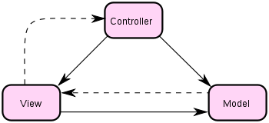
MVC Design Mønsteret

Slide 20

En request i ASP.NET MVC
Request (GET, POST)
Routing Enginge
Controller (Action)
View, Json, File, XML
Model
Response

Slide 21
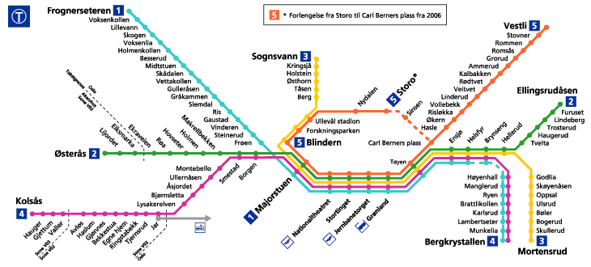
ASP.NET MVC Routing
Har to ansvar:
Mappe innkommende URL til Controller & Action
Lage utgående URL for lenker etc.

Slide 22
Mappe Innkommende Url
routes.MapRoute(
"Default", // Route name
"{controller}/{action}/{id}", // URL with parameters
new { controller = "Home", action = "Index", id = UrlParameter.Optional });
Url | Controller | Action | Id
/ | Home | Index
/People | People | Index
/People/Edit | People | Edit
/People/Edit/123 | People | Edit | 123

Slide 23
Lage utgående Url
Lar deg lage lenker uten å tenke på URL:
@Html.ActionLink("Go Home", "Index", "Home");
<a href="/Home/Index">Go Home</a>
@Html.ActionLink("Articles today", "Entry", "Archive", new { entryDate = DateTime.Today}, null);
<a href="/Archive/27-07-2011">Articles today</a>

Slide 24

Convention over Configuration Software design paradigm which seeks to decrease the number of decisions that developers need to make, gaining simplicity, but not necessarily losing flexibility.

Slide 25
Convention over configuration
Konfigurer unntakene:
Har du en «Ordre» og en «Ordre»-tabell gjør du ingenting
Har du en «Ordre» og en «OrdreData»-tabell konfigurerer du

Slide 26
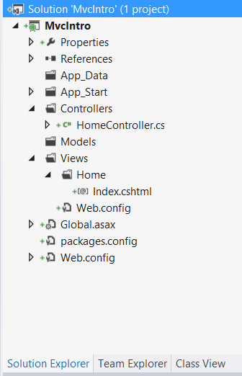
Asp.net mvc conventions

Slide 27
Asp.net mvc conventions
HTTP GET: /Home/Index
public class HomeController : Controller
{
public ActionResult Index()
{
return View();
}
}

Slide 28

Demo Hello World
Notes:
Vis hvordan man enkelt kommer igang med MVC ved å lage en liten HelloWorld app
Nevne at det er vanlig å legge styling i en mappe som heter Content

Slide 29

Oppgave
Lag to sider som lenker til hverandre

Slide 30
Views
Ansvarlig for generering av HTML
Konfigurerbart hvilken View Enginge du ønsker
Web Forms, NHaml, Bellevue, Brail, NDjango, Nvelocity og mange flere
Kan ha flere View Enginges i samme applikasjon
Razor er en ny View Enginge fra Microsoft basert på C#
Fokus på bedre flyt mellom kode og markup

Slide 31
Razor Eksempler
@if (Model.Products.Count == 0) {
<p>We have no products for you...</p>
} else {
<p>We have @Model.Products.Count products for you...</p>
}

Slide 32
Razor eksempler
<h3>Hello @name it is year @DateTime.Now.Year</h3>

Slide 33
Dynamiske View
public ActionResult Index()
{
ViewBag.Message = "Hello World";
return View();
}
<h3>@ViewBag.Message</h3>

Slide 34
Modeller
Klasser som representerer domene/datamodellen
public class Person
{
public string Name { get; set; }
public int Age { get; set; }
public double Height { get; set; }
}

Slide 35
Sterkt typede View
Angi typen som vil bli brukt som Model for et View
public ActionResult Index()
{
var personer = new List<Person> {
new Person { Name = "Patric Bateman"},
new Person { Name = "Two Face"}
};
return View(personer);
}
@model IEnumerable<MvcKurs.Models.Person> <ul>
@foreach (var person in Model) {
<li>@person.Name</li>
}
</ul>

Slide 36

Oppgave
Utlisting av personer

Slide 37
Sende Data Til Server
En Action kan enten være HTTP GET eller HTTP POST
En Action kan ta i mot et modell objekt som parameter
public ActionResult Create()
{
return View();
}
[HttpPost]
public ActionResult Create(Person person)
{
return RedirectToAction("Index");
}

Slide 38
Html Helpers
Metoder for å generere HTML
@using (Html.BeginForm("Create", "Home")) {
<fieldset>
<legend>Person</legend>
<div class="editor-label">
@Html.LabelFor(model => model.Name)
</div>
<div class="editor-field">
@Html.EditorFor(model => model.Name)
@Html.ValidationMessageFor(model => model.Name)
</div>
<input type="submit" value="Create" />
</fieldset>
}

Slide 39
Html Helpers
Metoder for å generere HTML
<form action="/Home/Create" method="post">
<fieldset>
<legend>Person</legend>
<div class="editor-label">
<label for="Name">Name</label>
</div>
<div class="editor-field">
<input class="text-box single-line" id="Name" name="Name" type="text" value="" />
<span class="field-validation-valid"
data-valmsg-for="Name"
data-valmsg-replace="true"></span>
</div>
<input type="submit" value="Create" />
</fieldset>
</form>

Slide 40
Model binder
«Magien» som gjør at en Controller Action kan ta i mot et objekt
Slipper å manuelt mappe HTTP Request parametere til objekt:
[HttpPost]
public ActionResult Create()
{
var person = new Person();
person.Name = Request.Form["Name"];
// osv. osv.
return RedirectToAction("Index");
}

Slide 41
Model binder
«Magien» som gjør at en Controller Action kan ta i mot et objekt
Slipper å manuelt mappe HTTP Request parametere til objekt:
[HttpPost]
public ActionResult Create(Person person)
{
return RedirectToAction("Index");
}

Slide 42
Html Helpers
Html Helper metodene sørger for riktig navn på input-feltene
Html.CheckBoxFor()
Html.DisplayFor()
Html.DropDownListFor()
Html.TextBoxFor()
Html.TextAreaFor()
Osv
Støtter også mer avanserte brukstilfeller som lister og nøstede objekter

Slide 43
Validering
Baserer seg på metadata og jQuery Validate
Non-intrusive.
Reglene som CSS klasser, JavaScript ligger eksternt.
Kjører både på klient og server (som en del av Model Binding).
Utvidbart

Slide 44
Validering og Data Annotations
public class Person
{
[Required]
public string Name { get; set; }
[Range(0, 125)]
public int Age { get; set; }
[Range(30.0, 250.0)]
public double Height { get; set; }
}

Slide 45
Validering
<div class="editor-field">
<input
class="text-box single-line"
data-val="true"
data-val-number="The field Height must be a number."
data-val-range="The field Height must be between 30 and 250." data-val-range-max="250"
data-val-range-min="30"
data-val-required="The Height field is required."
id="Height"
name="Height"
type="text"
value="" />
<span
class="field-validation-valid"
data-valmsg-for="Height"
data-valmsg-replace="true">
</span>
</div>

Slide 46

Oppgave
HTTP POST, Model Binder, Validering

Slide 47

NuGet

Slide 48

NuGet
Pakkehåndtering for .NET
.NET sitt svar på Ruby Gems, Java Maven, Node NPM, Python PM
Lansert Januar 2011
Open Source prosjekt fra Microsoft, som og tar i mot bidrag fra eksterne.

Slide 49
NuGet
Både Open Source pakker fra tredjeparter og Microsoft, og .NET utvidelser
NUnit, Elmah, jQuery, Modernizer, Entity Framework (open source)
SQL Server Compact Edition (closed source)

Slide 50
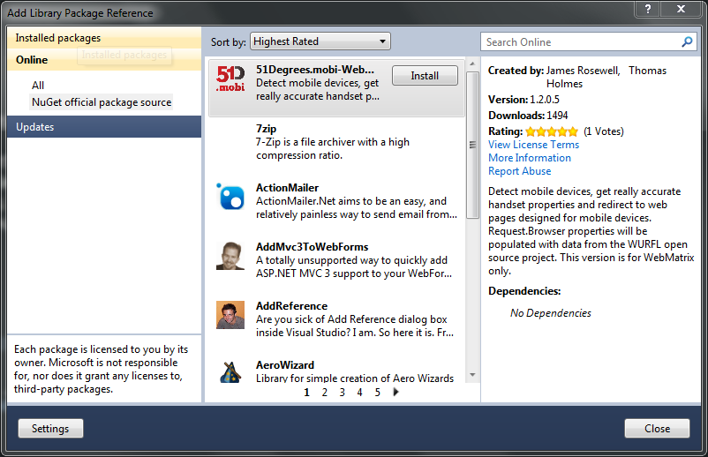
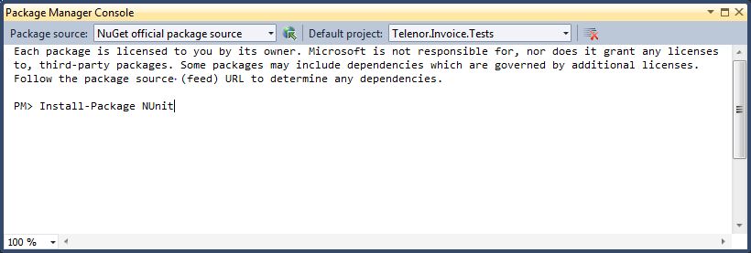
NuGet
Visual Studio Plug-In
UI eller konsoll

Slide 51
NuGet
En pakke kan bestå av:
Biblioteker (DLL-er)
Ressursfiler (JavaScript, CSS, Bilder)
Tools (Exe filer)
Script som utvider Visual Studio

Slide 52
Lykke til med C# & .NET!
Fredrik Valdmanis
Ingvild Indrebø
Espen Ekvang

